Slide 1




Propuesta de Renovación
Google Workspace
PERSONERIA MUNICIPAL DE BELLO
20 de enero de 2026

Slide 2














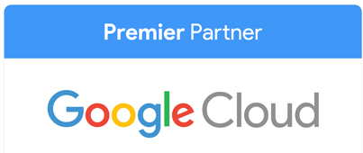
+11 años
en el mercado
+5OO proyectos
implementados
Casos de éxito con
reconocimiento mundial
Productos y desarrollos propios que entregan mayor valor
Transformación del trabajo en
+6OO empresas
Migraciones exitosas con
+5.OOO usuarios en un proyecto
Tenemos el 5O% de los ingenieros certificados en Colombia como
Google Professional Collaboration Engineer (sólo hay 10 en el país)
¿Por qué .
es el aliado estratégico
para tu empresa?
Única empresa en Colombia y una de las 5 en Latinoamérica con
especialización y expertise en transformación del trabajo
Índice de renovación del
98%
Google
Certified Administrator
Google
Certified Deployment Specialist
Google
Certified Sales Specialist
Google
Premier SMB Reseller

Slide 3
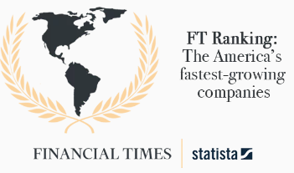
Quiénes somos
Somos Partner Premier de Google y una organización especializada en los productos de Google Suite desde sus inicios. Hace 13 años nos hemos enfocado en implementar las herramientas de Google, hemos realizado más de 500 implementaciones, con una metodología de proyectos ágiles y despliegues con altos índices de calidad, que han posibilitado el 98% de las renovaciones año a año. Además tenemos una oferta exclusiva de productos desarrollados por nosotros que complementan la oferta de valor de Google Workspace. Con el mayor número de profesionales certificados en Colombia en la categoría Gold por Google directamente para Google Workspace (G Suite).
r

Slide 4
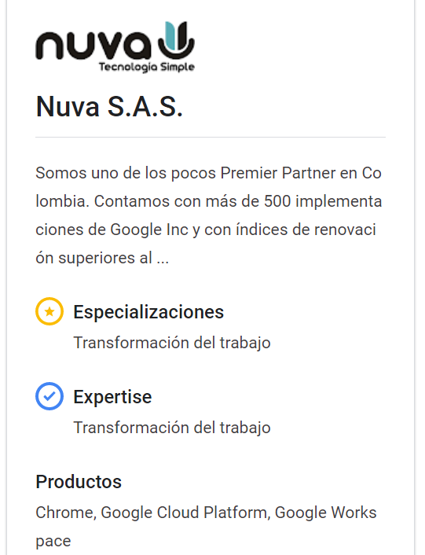
Única empresa en Colombia y una de las 5 en Latinoamérica con Certificación de Google en
especialización y expertise en transformación del trabajo (Google Workspace)
Certificado en sitio oficial de Partners Google aquí y Certificado de Partners -Anexo-
“Si un Google Cloud Partner cuenta con una especialización, significa que su nivel de conocimiento y experiencia en Google Cloud es muy alto. Estas organizaciones se someten a una rigurosa evaluación, emplean a técnicos expertos y certificados, demuestran repetidamente su capacidad para lograr que los clientes alcancen el éxito y han desarrollado un plan de negocio para invertir en su área de especialización.” (Sitio oficial de Google:
https://cloud.google.com/partners/specializations/)

Slide 5
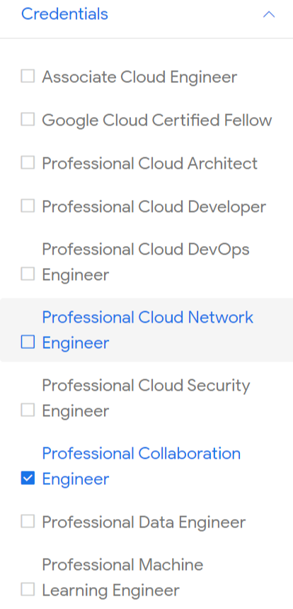



Tenemos el 46% de los ingenieros certificados en Colombia como
Google Professional Collaboration Engineer (14 Ingenieros Nuva Certificados)
Certificación profesional de la categoría más alta dirigida a Google Workspace
Documentos de certificación anexos y validar certificados en sitio oficial de Google aquí en Medellín

Slide 6






























En todas las versiones
Looker
Studio
AppSheet
Core
Apps Script
Classroom
Youtube 360
Marketplace
Comunicación
Colaboración y Archivos
Gestión & Auditoría
Plus
Domain Live Streaming (100k)
Gemini Advance
NotebookLM
Plus
Central de seguridad
Regiones de datos
Logs en Bigquery
Work
Insights
AI Noise Cancelation
Connected Sheets
Standard
Enterprise
Domain Live Streaming (10K)
5TB base con aumento bajo demanda*
Gemini Advance
NotebookLM
Plus
DLP total
Cloud Identity Premium
Context aware
Vault
Starter
Meet
250 asistentes
Grabación de Videoconf
Controles Avanzados y cancelación de ruido
Unidades compartidas
1TB/Agrup
Cloud Search
Gemini
Básico
NotebookLM
Basic
Auditoría
Drive y móviles
Admin
Endpoint
Básico
Admin para Meet
Plus
Meet
500 asistentes
Transcripción y Traducción
Control de asistencia
Unidades compartidas
5TB/agrup
Gemini Advance
NotebookLM
Plus
Endpoint
Avanzado
Vault
DLP para Gmail
Standard
Business
Meet
150 asistentes
Grabación de Videoconf
Controles Avanzados y cancelación de ruido
Unidades compartidas
2TB/Agrup
Metadata
PIN, Aprob Docs
Cloud Search
Gemini Advance
NotebookLM
Plus
Auditoría
Drive y móviles
Firmas electrónicas
Starter
Gmail
Calendar
Chat
Meet
(100)
Unidades compartidas
30GB/Agrup
Forms
Sites
Keep
Vids
Gemini Básico
NotebookLM
Basic
Admin
Endpoint
Básico
Admin para Meet
Ofimática
Imagen de referencia: ir a comparativo de SKU de Google para ver características actualizadas https://support.google.com/a/answer/6043385?hl=es&co=DASHER._Family%3DBusiness

Slide 7

Que incluye el valor de tus licencias Google Workspace con
Acceso a Universidad Nuva Versión Básica (Gmail, calendario, chat y espacios de chat, notas con Keep) para todos los empleados con cuenta corporativa.
  Genera un certificado que comprueba que las personas hicieron los cursos y aprendieron.
  Cursos con videos cortos de 10 minutos que se pueden acceder desde cualquier lugar.
  Puedes adquirir los niveles intermedios y avanzados.
    (Intermedio: Drive, hojas de cálculo, texto, presentaciones, formularios, sitios e analítica de datos con looker studio)
    (Avanzado: administración de consola, seguridad, administración de dispositivos móviles, desarrollo con appscript y desarrollo con bajo nivel de código appsheet)
Acceso Ilimitado a capacitaciones semanales en nuestro Campus Nuva aquí
  Posibilidad de elegir sesiones de capacitación que se dictan de forma semanal con temas variados
Invitación a webinars periódicos: Nuevas Funcionalidades y presentación de casos de Negocio
Siguenos en nuestro canal de Youtube y activa las notificaciones. También recibirás invitación para estos espacios.

Slide 8
Que incluye el valor de tus licencias Google Workspace con
1 producto para solucionar problemas de área (nuva app)
1 caso de soporte ante incidentes técnicos y/o de seguridad a través de la plataforma de servicios de Nuva.Soporte técnico directamente con Google para casos P1.
Canales de soporte:
Directamente por la consola de administración de Google.
Garantía de Google por indisponibilidad de la herramienta atribuída a Google.
Posibilidad de contratar servicios con Nuva, relacionados con consultoría o técnicos alrededor de Google Workspace y con personal altamente calificado en las herramientas, para que te dediques a atender a tus clientes.
Posibilidad de realizar pagos puntuales para resolución de dudas de funcionamiento, asesoría de cómo usar Google Workspace o acompañamiento técnico.
Personal certificado con el más alto nivel: Professional Google Workspace Administrator

Slide 9
Opción 1: Renovación a 1 año
Business Starter
Opción 1: Renovación Business Starter a 1 año
Licenciamiento | Años | Licencias | Usuario/mes | Total al mes | Total anual
Business Starter 30 GB | 1 | 36 | $28.734,18 | $1.034.430,48 | $12.413.165,76
 |  |  | Total | $1.034.430,48 | $12.413.165,76
Los servicios y productos de Nuva ya están contemplados en el precio.
Se factura con la TRM del día.
No es posible realizar reducción de licencias hasta finalizar el contrato, el cliente puede aumentar las cantidades y estas adiciones forman parte del contrato.

Slide 10














Resumen beneficios Business Starter
Algunas herramientas:
Gmail - Correo.
Almacenamiento 30GB
Google Calendar - Calendario.
Drive - Almacenamiento limitado.
Google Docs - Herramientas de ofimática.
  Hoja de texto.
  Hoja de Cálculo.
  Presentaciones.
  Dibujos.
Google Sites - Sitios privados Web.
Google Classroom.
Google Datastudio.
Chat de llamada y video.
Teleconferencia.
Administración dispositivos
Notes:
It’s getting to be too much. And the constant overload is taking its toll.

Slide 11
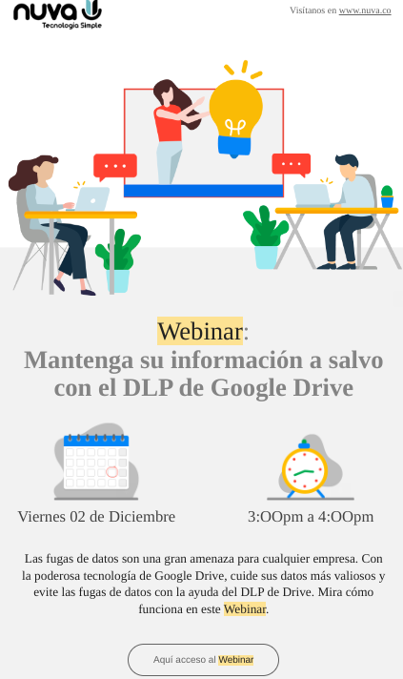
Webinars NUVA valor agregado
Espacios mensuales de actualización beneficios y conocimientos más amplios para diferentes áreas de las empresas, se hacen espacios para:
Gerencia
Dirección de TI
Recursos humanos
Financiera
Entre otros…

Slide 12
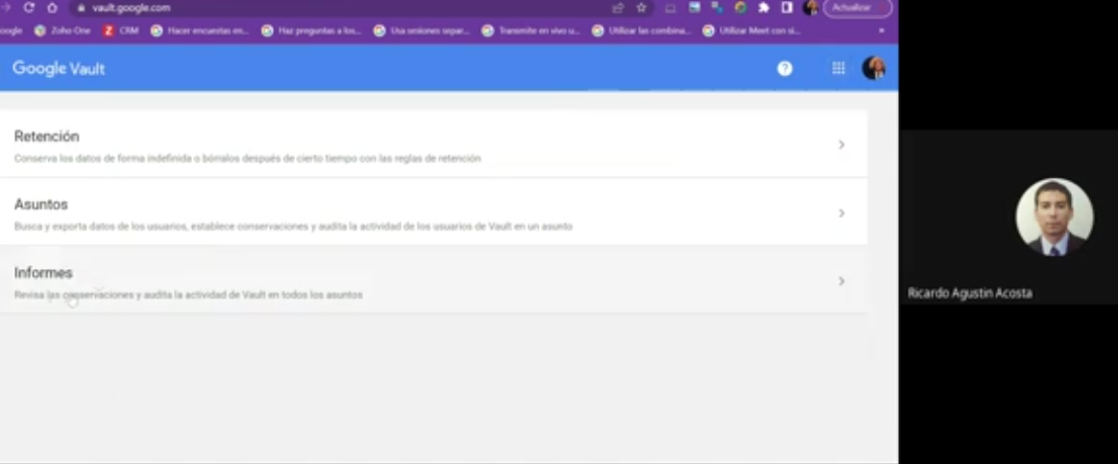
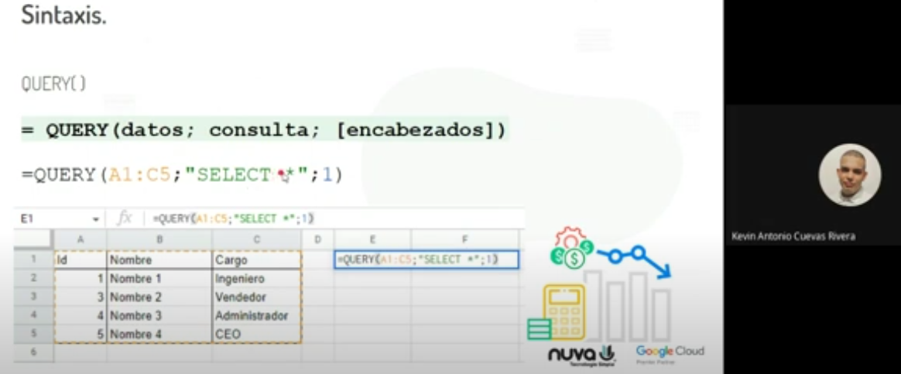
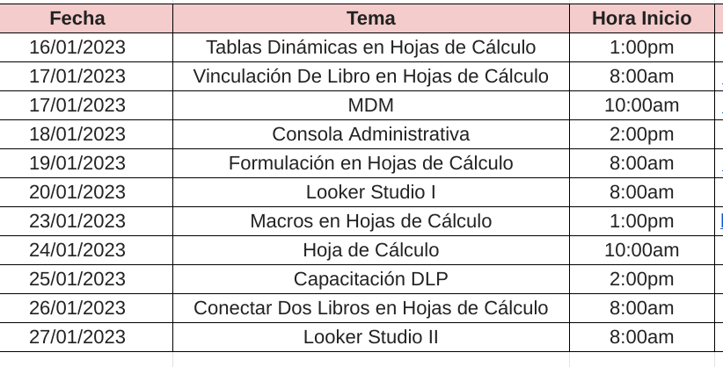
Resumen beneficios NUVA
Capacitaciones Usuarios finales Espacios abiertos valor agregado Agenda mensual de capacitaciones de diferentes temas y herramientas dictadas por ingenieros certificados en Google, duración aprox de 2 horas. Grabación de los espacios como material de consulta Proponer temas para las siguientes capacitaciones según necesidad

Slide 13
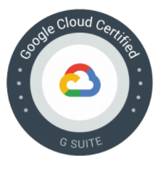
Área de desarrollo interno (NuvaLab) con personal certificado Para personalización y creación de aplicaciones dentro de Google Workspace (G Suite) para nuestros clientes

Slide 14


































Algunas de todas las empresas en Colombia que confían en Nuva
Algunos líderes mundiales que confían en Google y G Suite

Slide 15

¡Declaración de confidencialidad!
Este documento es una obra inédita de información de propiedad de NUVA S.A.S., ha sido creado sobre la base de una estricta confidencialidad y el entendimiento expreso de que no puede ser reproducido, salvo por PERSONERIA MUNICIPAL DE BELLO para su uso en la evaluación de las propuestas del proyecto, y no podrá ser revelada a cualquier persona, organización, consultor o proveedor sin autorización expresa por escrito de NUVA S.A.S.

Slide 16


Ahorra tiempo y dinero, trabaja desde cualquier lugar y lleva tu empresa al siguiente nivel hoy.
Paulynn Andrea Robledo J
Ejecutiva Farmer
+57 323 5317763
Nuva S.A.S. Google Premier Partner
☏ Línea nacional: O18OOO 423 888
www.nuva.co

